Slide 1
บทที่ 2 ไดโอด
(Diode)

Slide 2
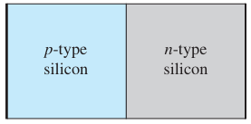
2.1 รอยต่อ (pn Junction)
โครงสร้างนี้ประกอบด้วยสารกึ่งตัวนำชนิด p และสารกึ่งตัวนำชนิด n (ซึ่งเป็นซิลิคอน) ที่ถูกนำมาเชื่อมต่อกันอย่างใกล้ชิด ในทางปฏิบัติจริง พื้นที่ชนิด p และชนิด n ทั้งสองชนิดนี้อยู่ในผลึกซิลิคอนชิ้นเดียวกัน โดยรอยต่อ p–n จะถูกสร้างขึ้นด้วยการ เติมสารเจือ (doping) ในบางบริเวณให้เป็นชนิด p และบางบริเวณให้เป็นชนิด n
รูปที่ 2.1 แสดงรอยต่อพีเอ็นภายใต้สภาวะวงจรเปิด

Slide 3
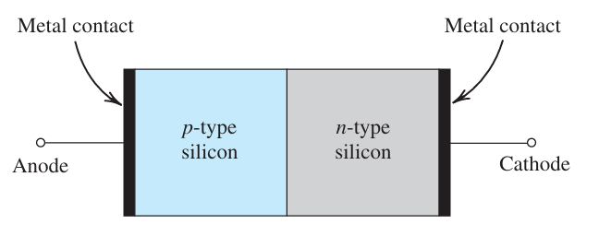
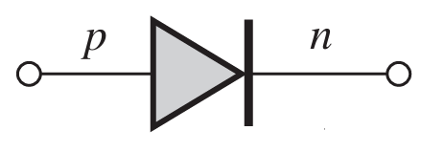
2.1 รอยต่อ (pn Junction)
จากรูปที่ 2.2 จะเห็นว่า มีการต่อ สายไฟจากภายนอกเข้ากับบริเวณ p และ n ผ่านหน้าสัมผัสโลหะ (อะลูมิเนียม) หากนำรอยต่อ p–n นี้ไปใช้งานเป็น ไดโอด (diode) จุดต่อทั้งสองนี้จะถือเป็น ขั้วของไดโอด ซึ่งจะเรียกว่า ขั้ว Anode (ฝั่ง p) และขั้ว Cathode (ฝั่ง n)
สัญลักษณ์ไดโอด ดังรูปที่ 2.3
หน้าสัมผัสโลหะ
หน้าสัมผัสโลหะ
(แอโนด)
(แคโทด)
2.3 สัญลักษณ์วงจรไดโอด
รูปที่ 2.1 แสดงรอยต่อพีเอ็นภายใต้สภาวะวงจรเปิด

Slide 4
2.1 รอยต่อ (pn Junction)
พิจารณารอยต่อ p–n (pn junction) การเอาวัสดุที่มีคณสมบัติต่างกันมาทำงานร่วมกัน ในกรณีนี้ อธิบายได้เป็น 3 ระดับดังนี้
ความหมายเชิงกายภาพ (Physical Meaning) ในเชิงโครงสร้างจริง สารกึ่งตัวนำชนิด p และชนิด n เป็นผลึกซิลิคอน “ชิ้นเดียวกัน” ที่ถูกแบ่งบริเวณให้เป็น p และ n ด้วยการเติมสารเจือ (doping) ดังนั้นคุณสมบัติที่สำคัญๆ คือ
  บริเวณ p และ n เชื่อมต่อกันโดยตรงภายในโครงสร้างผลึกเดียวกัน
  ไม่มีช่องว่างอากาศ
  ไม่มีฉนวนคั่น
อะตอมซิลิคอนของฝั่ง p มีความต่อเนื่องกับอะตอมซิลิคอนของฝั่ง n แบบอะตอมชนอะตอม ซึ่งต่างจากการวางแตะกันทางกายภาพแบบธรรมดา

Slide 5
2.1 รอยต่อ (pn Junction)
ความหมายเชิงไฟฟ้า (Electrical Meaning) เมื่อ p และ n สัมผัสกันในระดับอะตอมแบบสมบูรณ์ จะเกิดสิ่งสำคัญทันทีคือ
    การแพร่ (diffusion) ของพาหะประจุ
      โฮลจากฝั่ง p แพร่ไปยังฝั่ง n
      อิเล็กตรอนจากฝั่ง n แพร่ไปยังฝั่ง p
    เกิด บริเวณรอยต่อว่างประจุ (depletion region)
    เกิด สนามไฟฟ้าภายใน (built-in electric field)
    เกิด แรงดันศักย์กั้น (potential barrier)
ลักษณะเช่นนี้จะเกิดขึ้นเมื่อสาร p และ n ได้สัมผัสกันอย่างใกล้ชิดในระดับโครงสร้างผลึก

Slide 6
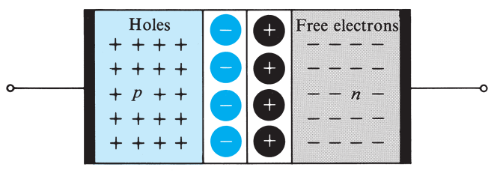
2.2 การทำงานในสภาวะวงจรเปิด (Operation with Open-Circuit Terminals)
รูปที่ 2.4 แสดงรอยต่อ p–n (pn junction) ภายใต้สภาวะ วงจรเปิด (open-circuit) กล่าวคือ ขั้วต่อภายนอกยังไม่ได้ถูกต่อเข้ากับวงจรใด ๆ
เครื่องหมาย “+” ที่ปรากฏในบริเวณสารกึ่งตัวนำชนิด p แทน โฮล (holes) ซึ่งเป็น พาหะประจุส่วนใหญ่ (majority carriers) โดยประจุบวกของโฮลเหล่านี้จะถูกทำให้เป็นกลางด้วยประจุลบที่ถูกยึดเหนี่ยวอยู่กับอะตอมตัวรับ (acceptor atoms) ในปริมาณที่เท่ากัน
I_{D}
รูปที่ 2.4 แสดงรอยต่อพีเอ็นภายใต้สภาวะวงจรเปิด

Slide 7
2.2 การทำงานในสภาวะวงจรเปิด (Operation with Open-Circuit Terminals)
ในสารกึ่งตัวนำชนิด n (n-type material) อิเล็กตรอนซึ่งเป็น พาหะประจุส่วนใหญ่ (majority carriers) จะแสดงแทนด้วยเครื่องหมาย “–” เช่นเดียวกัน ซึ่งทำหน้าที่ทำให้ประจุของอิเล็กตรอนซึ่งเป็นพาหะประจุส่วนใหญ่เกิดสภาพเป็นกลาง (neutralized) ด้วยไอออนบวกของอะตอมตัวให้ (donor ions)
สารกึ่งตัวนำชนิด n ยังมีโฮลซึ่งเป็นพาหะประจุส่วนน้อย (minority carriers) ที่ถูกสร้างขึ้นจากกระบวนการการแตกตัวด้วยพลังงานความร้อน (thermal ionization)
I_{D}
รูปที่ 2.4 แสดงรอยต่อพีเอ็นภายใต้สภาวะวงจรเปิด

Slide 8
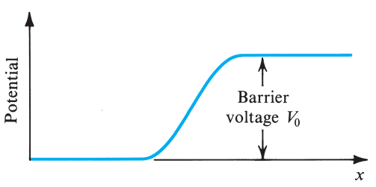
2.2 การทำงานในสภาวะวงจรเปิด (Operation with Open-Circuit Terminals)
กระแสการแพร่ (The Diffusion Current ID )
เนื่องจากความเข้มข้นของโฮลในบริเวณสารกึ่งตัวนำชนิด p มีค่าสูง ในขณะที่ความเข้มข้นของโฮลในบริเวณชนิด n มีค่าต่ำ โฮลจึงเกิดการแพร่ข้ามรอยต่อจากด้าน p ไปยังด้าน n ในทำนองเดียวกัน อิเล็กตรอนในบริเวณชนิด n ซึ่งมีความเข้มข้นสูง จะเกิดการแพร่ข้ามรอยต่อจากด้าน n ไปยังด้าน p
กระแสทั้งสองนี้รวมกันก่อให้เกิด กระแสการแพร่ (diffusion current) ID โดยทิศทางของกระแสรวมดังกล่าวคือจากด้าน p ไปยังด้าน n ตามที่แสดงไว้ในรูปที่ 2.5
I_{D}
ศักย์ไฟฟ้า
กำแพงแรงดันไฟฟ้า
รูปที่ 2.5 (a) รอยต่อ pn ที่ไม่มีแรงดันไฟฟ้าป้อนเข้า
รูปที่ 2.5 (b) การกระจายศักยภาพตามแนวแกน

Slide 9
การทำงานด้วยขั้วต่อวงจรเปิด
I_{D}
วัสดุชนิด p มีโฮลเป็นส่วนใหญ่
วัสดุชนิด n มีอิเล็กตรอนเป็นส่วนใหญ่
ศักย์ไฟฟ้า
กำแพง
แรงดันไฟฟ้า

Slide 10
2.2 การทำงานในสภาวะวงจรเปิด (Operation with Open-Circuit Terminals)
บริเวณพร่องประจุ (The Depletion Region)
โฮลที่แพร่ข้ามรอยต่อเข้าสู่บริเวณสารกึ่งตัวนำชนิด n จะเกิดการรวมตัวอย่างรวดเร็วกับอิเล็กตรอนซึ่งเป็นพาหะประจุส่วนใหญ่ที่มีอยู่ในบริเวณนั้น ทำให้โฮลเหล่านี้หายไปจากระบบ
ผลที่ตามมาคือ ประจุบวกที่ถูกยึดเหนี่ยวอยู่กับอะตอมตัวให้ (bound positive charge) บางส่วน ไม่ถูกทำให้เป็นกลางด้วยอิเล็กตรอนอิสระอีกต่อไป และกล่าวได้ว่าประจุเหล่านี้ถูก “เปิดเผย” (uncovered) ออกมา
เนื่องจากกระบวนการรวมตัวเกิดขึ้นบริเวณใกล้กับรอยต่อ จึงทำให้บริเวณใกล้รอยต่อดังกล่าว พร่องจากอิเล็กตรอนอิสระ และประกอบด้วย ประจุบวกที่ถูกยึดเหนี่ยวซึ่งถูกเปิดเผยออกมา ดังที่แสดงไว้ในรูปที่ 3.9

Slide 11
วงจรไดโอดเปล่งแสงพร้อมตัวต้านทานจำกัดกระแส (LED with Current-Limiting Resistor Circuit)
VF ของ LED (ขึ้นกับสี) — ที่ IF = 20 mA
สี LED | VF โดยประมาณ
แดง (Red) | 1.8 – 2.2 V
เหลือง (Yellow) | 2.0 – 2.2 V
เขียว (Green) | 2.0 – 2.4 V
เขียว (Green – High Bright) | 2.8 – 3.2 V
น้ำเงิน (Blue) | 3.0 – 3.5 V
ขาว (White) | 3.0 – 3.5 V
UV LED | 3.2 – 4.0 V
แรงดันตกคร่อมไดโอด (VF – Forward Voltage) ขึ้นกับ ชนิดของไดโอด, วัสดุ, สีของ LED, อุณหภูมิ และกระแสที่ไหลผ่าน

Slide 12
วงจรไดโอดเปล่งแสงพร้อมตัวต้านทานจำกัดกระแส (LED with Current-Limiting Resistor Circuit)
นักศึกษาดำเนินการปฏิบัติงานตามเงื่อนไขดังต่อไปนี้
ต่อวงจร LED ตามรูปที่กำหนดให้
วัดแรงดันตกคร่อมตัวต้านทานและ LED
วัดกระแสไหลผ่านวงจร
แรงดัน
กระแส
+ -
+ -
รูป ก. วงจร LED
รูป ข. วัดค่าทางไฟฟ้า

Slide 13
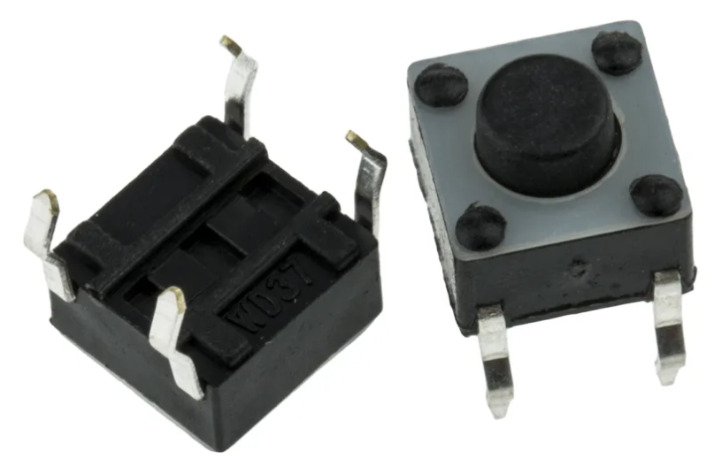
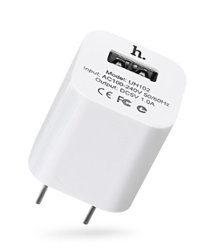
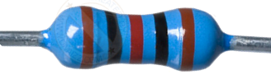
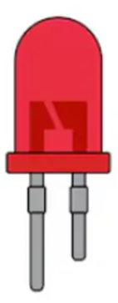
วงจรไดโอดเปล่งแสงพร้อมตัวต้านทานจำกัดกระแส (LED with Current-Limiting Resistor Circuit)
สวิชต์กดติด-ปล่อยดับ
ตัวต้านทาน
แหล่งจ่ายไฟฟ้า
+ -
ไดโอดเปล่งแสง

Slide 14
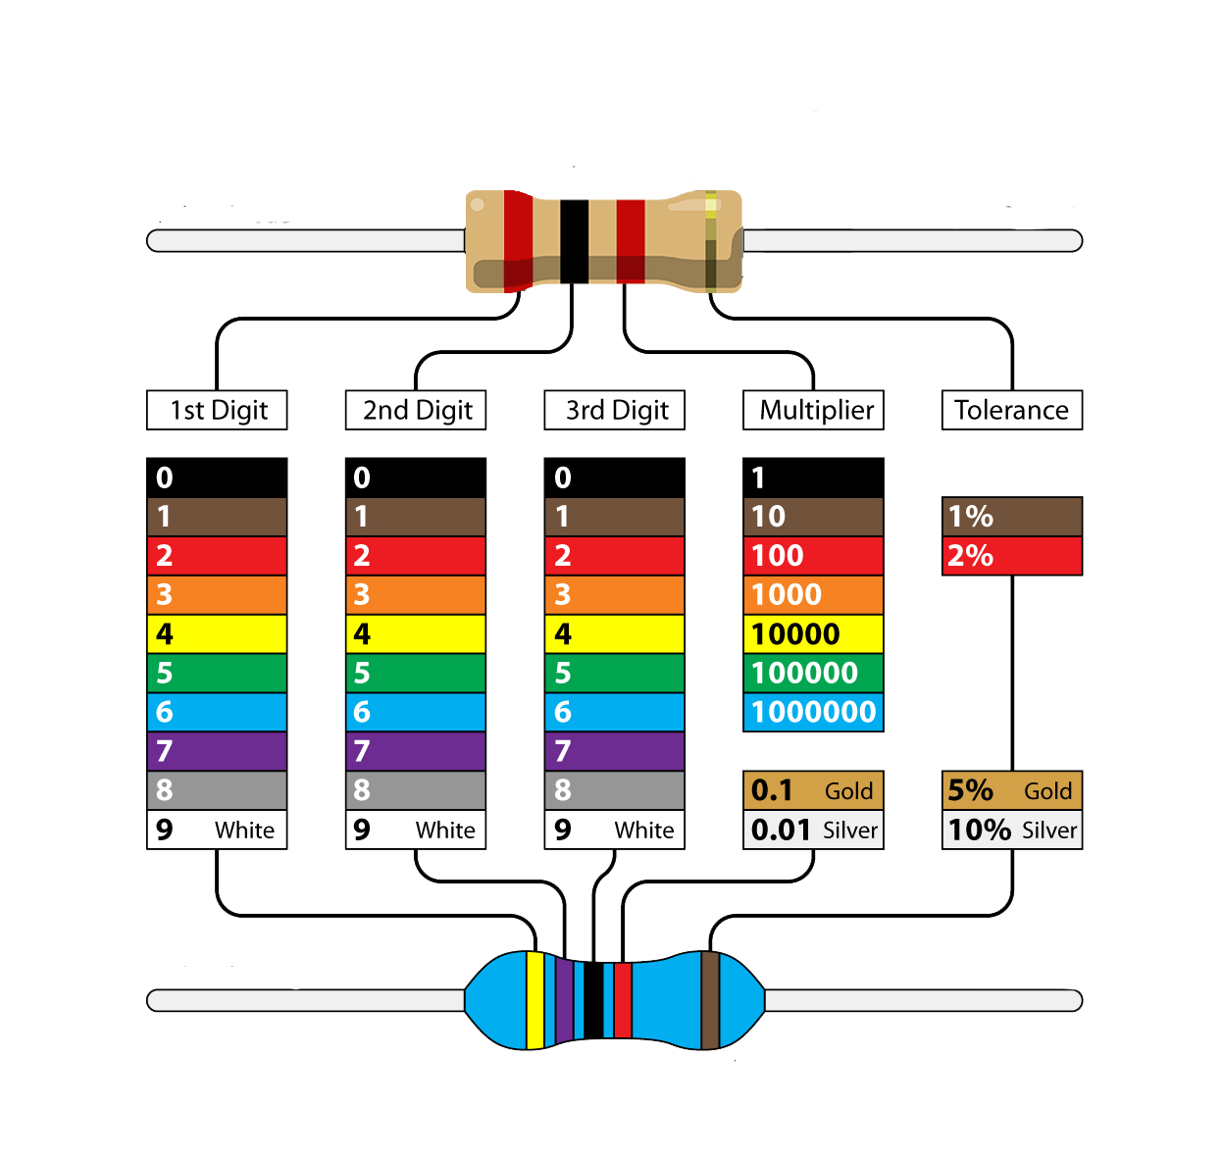

Slide 15
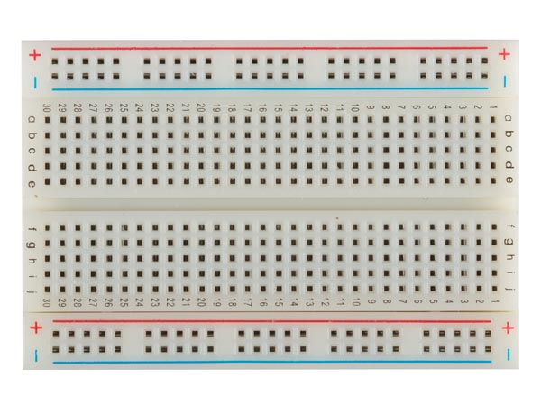
2.4 วงจรเรียงกระแสแบบเต็มคลื่น (The Full-Wave Rectifier )

Slide 16
การทำงานด้วยขั้วต่อวงจรเปิด
Q&A

Slide 17
อ้างอิง
[1] ผศ.ประภากร สุวรรณะและ รศ.ดร.สมศักดิ์ ชุ่มช่วย. “วิศวกรรอิเล็กทรอนิกส์1”, พิมพ์ครั้งที่ 2 , สถาบัจเทคโนโลยีพระจอมเกล้าเจ้าคุณทหาร ลาดกระบัง, 2545.
[1] A. S. Sedra and K. C. Smith , “Microelectronic Circuits” 8th , Oxford , 2020.

